Slide 1
Дитячі та юнацькі роки Тараса Шевченка

Slide 2
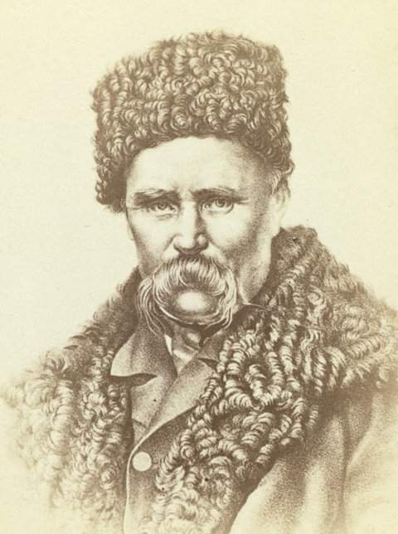
Вікторина “Всім нам знайомий Т. Шевченко”
1. Село, яке письменник вважав своєю батьківщиною.
Моринці
2. Соціальний стан Тараса у дитячі
роки.
Кріпак
3. Професія батька майбутнього письменника.
Стельмах
4. Здібність поета у дитинстві.
Малювання
5. Сума викупу Тараса з кріпацтва.
2500 руб.

Slide 3
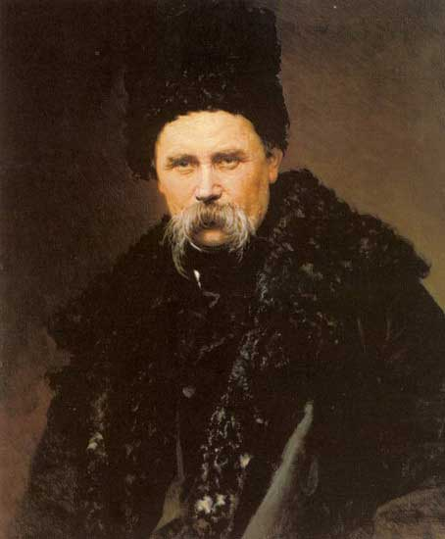
Вікторина “Всім нам знайомий Т. Шевченко”
6. Рік і місто видання «Кобзаря».
1840 р., Петербург
7. Заклад, у якому навчався Тарас Григорович, отримавши «вільну».
Академія мистецтв
8. Де побував Т. Шевченко разом із науковою експедицією як художник?
На Аральському морі
9. Хто з родини Шевченків мав ім’я Катерина?
Старша сестра Тараса
10. Відома поезія митця про безрадісне сирітське дитинство.
«Мені тринадцятий минало»

Slide 4
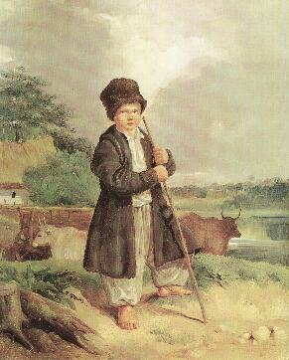
Життєвий і творчий шлях Кобзаря
Дитинство. Важка наука
У селі Моринцях на Київщині в убогій кріпосницькій сім’ї Григорія Шевченка 9 березня (25 лютого ст. ст.) 1814 року народився хлопчик Тарас, майбутній великий народний поет. Коли він був ще зовсім малий, батьки його переселились у село Кирилівку (нині Шевченкове).
У тяжких злиднях кріпацького життя минало дитинство Тараса.

Slide 5
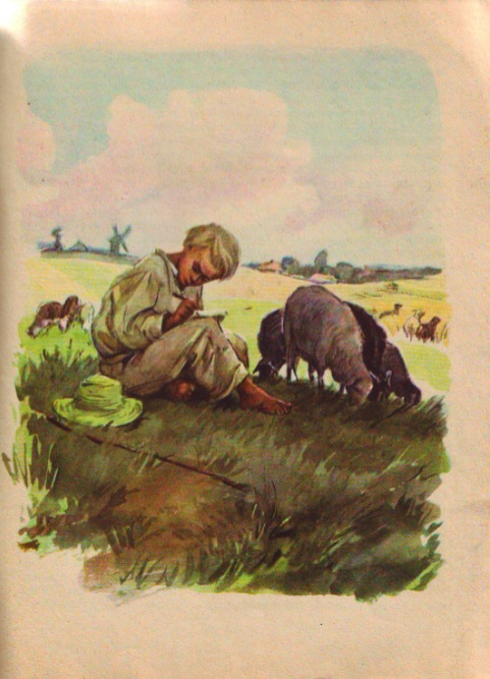
З малих років у хлопця виявився гострий, допитливий розум.
Дуже захоплювали малого Тараса дідові оповідання про героїчне повстання народних мас проти польської шляхти в 1768 році.
Хлопець підріс, і батько віддав його в науку до дячка. Важкою була ця наука, але малий Тарас успішно подолав її, переносячи разом з тим мужньо всі суворі кари і знущання деспота-дяка.

Slide 6
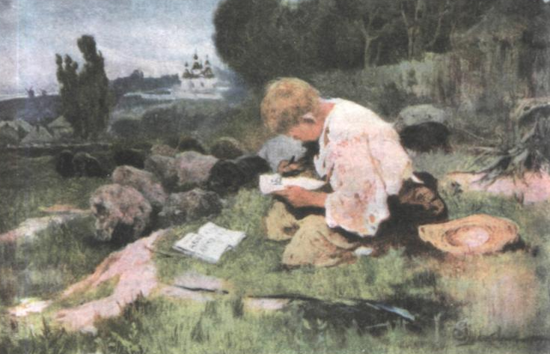
Коли Тарасові було 9 років, померла його мати.
Залишившись із малими дітьми, батько одружився з удовою, яка мала своїх троє дітей, і життя в сім’ї стало ще тяжчим.
В 11 років залишився Тарас круглим сиротою.
Після батькової смерті почалося поневіряння хлопця по чужих людях.

Slide 7
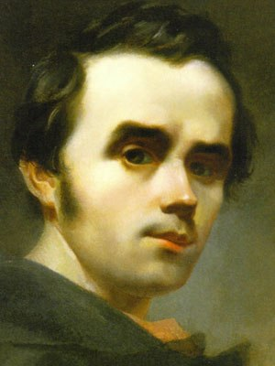
Пристрасно бажаючи навчитися малювати, Тарас шукав учителів.
Коли йому було 14–15 років, він знайшов одного маляра в селі Хлипнівці, який погоджувався взяти його в науку, але зажадав на це дозволу від поміщика. А коли Шевченко звернувся до управителя панських маєтків, той, замість дозволу, послав його на панську кухню кухарчуком.

Slide 8
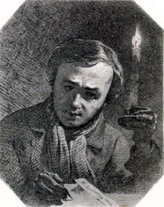
У пана
Незабаром кухарчука зробили козачком, тобто слугою молодого пана Енгельгардта. Нескладні були обов’язки козачка. Сиди біля дверей панської кімнати і чекай, поки пан гукне подати вогню, щоб закурити люльку, налити води тощо. Та й тут хлопця не покидала пристрасть до малювання: він крадькома змалював олівцем картини, що прикрашали панські покої.

Slide 9
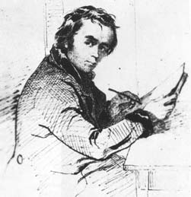
Разом із паном Шевченко виїхав до м. Вільно. Тут з ним сталася така пригода. Пан з панею поїхали на бал. Хлопець засвітив свічку і став перемальовувати портрет козака Платова, учасника Вітчизняної війни 1812 року. Він так захопився улюбленою роботою, що не чув, як пани повернулися додому.
«Пан, — розповідає Шевченко в автобіографії, — с остервенением выдрал его за уши, надавал пощечин, за то, дескать, что он мог не только дом — город сжечь».

Slide 10
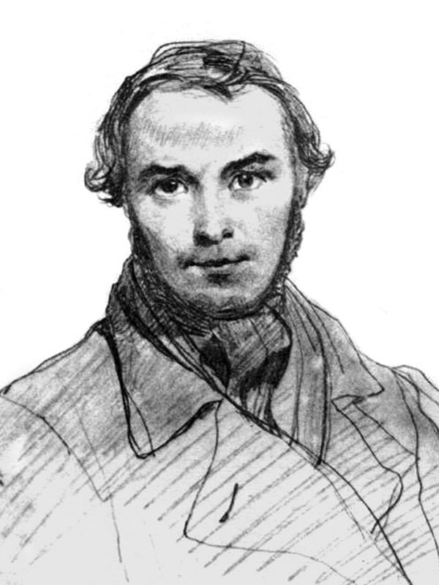
Наука у Ширяєва. Викуп з кріпацтва
Весною 1831 року опинився Шевченко в Петербурзі, куди переїхав його пан. Наступного року, зважаючи на невідступні благання, пан віддав його в науку до «різних живописних справ цехового майстра» Ширяєва, щоб мати свого дворового маляра.

Slide 11
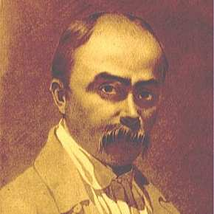
Ширяєв брав численні підряди на розмалювання панських будинків, церков, театрів. Учні його жили на горищі, їх нещадно експлуатували. Їм удавалося трохи вчитися живопису, але треба було виконувати дуже багато технічних малярських робіт. Отже, хоч перебування у Ширяєва і було для Шевченка певною наукою, та вона не задовольняла його художніх запитів.

Slide 12
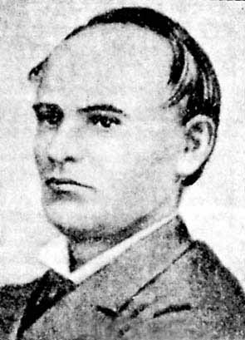
Влітку «білими» петербурзькими ночами він став ходити до Літнього саду перемальовувати статуї. В одну з таких ночей 1835 року його зустрів земляк художник Іван Максимович Со-шенко, який у цей час закінчував Академію мистецтв. Сошенко помітив у ширяєвського учня справжній художній талант і став йому допомагати.
І. Сошенко

Slide 13
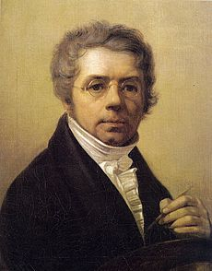
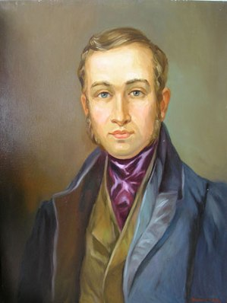
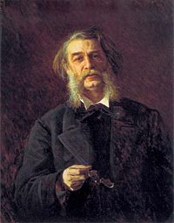
Шевченко почав ходити до художника на квартиру, вчитися у нього малювати. Саме Сошенко знайомить Тараса з О. Венеціановим, Є. Гребінкою, В. Григоровичем, К. Брюлловим, В. Жуковським.
О. Венеціанов
Є. Гребінка
В. Григорович

Slide 14
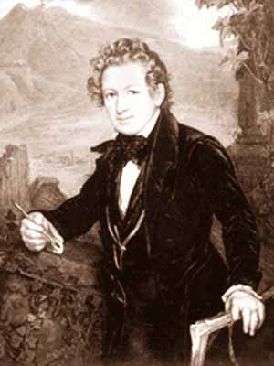
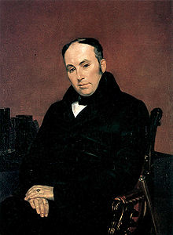
К. Брюллов
В. Жуковський

Slide 15
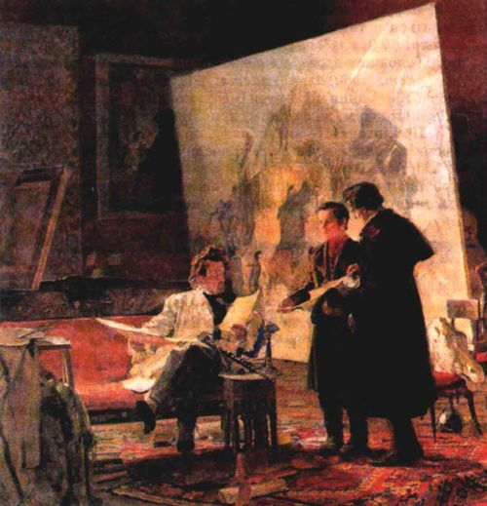
Благородні друзі зацікавилися обдарованим юнаком і вирішили докласти зусиль, щоб визолити його з кріпацтва. Почалися переговори з паном Енгельгардтом. Він запросив за кріпака 2500 крб. Щоб роздобути цю значну суму, К. Брюллов намалював портрет В. Жуковського, який розіграли в лотерею, а на виручені гроші викупили Шевченка. Це сталося 22 квітня 1838 року.

Slide 16
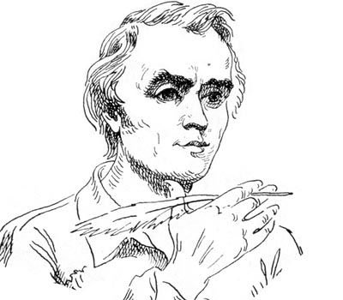
Рання творчість Кобзаря
Шевченко виступає переважно як романтик і реаліст одночасно.
Характерні риси:
інтерес до незвичайного, яскравого, таємничого, фантастичного;
піднесений стиль мовлення;
розчуленість (сентиментальність);
захоплення історичним минулим.

Slide 17
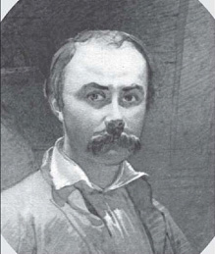
Основні мотиви творчості:
сирітство і соціальна нерівність (“Тяжко-важко в світі жити”);
трагічна доля жінки-покритки і розбещеність панів (“Катерина”, “Мар'яна-черниця”);
героїчне минуле України (“Іван Підкова”, “Тарасова ніч”, “Гайдамаки”, “Гамалія”, “До Основ'яненка”);
тема ролі поета в суспільному житті (“Думи мої, думи мої…”).

